Slide 1
Presentación Capstone
Por Felipe Bañares, Mauricio Jara y Alberto Mercado

Slide 2

Contexto
En la actualidad, muchas comunidades digitales se distribuyen en distintos servidores o plataformas.
Esto genera problemas de fragmentación de la información, dificultad en la comunicación entre usuarios y complejidad en la administración de roles, permisos y contenidos.
Los administradores deben gestionar manualmente cada servidor, lo que aumenta el riesgo de errores y dificulta el crecimiento de la comunidad.
Necesidad detectada: una herramienta centralizada que permita gestionar comunidades de forma integrada, sin importar en qué servidor se encuentren alojadas.

Slide 3

Propuesta de solución
Crear un software web centralizado que permita a los administradores:
Conectar y registrar múltiples servidores.
Gestionar usuarios, roles y permisos desde una sola interfaz.
Unificar notificaciones y contenidos entre las distintas comunidades.
Analizar métricas de actividad y crecimiento de cada servidor.
Este sistema proporcionará una plataforma unificada que mejore la coordinación, reduzca el trabajo manual y aumente la seguridad y eficiencia.

Slide 4
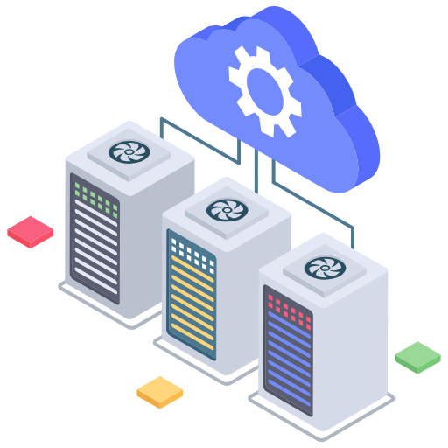
Cómo lo vamos a hacer
Fase 1 – Análisis y Diseño:
Levantamiento de requerimientos con posibles usuarios (administradores de comunidades).
Modelado de la arquitectura distribuida (back-end, front-end, APIs, bases de datos).
Fase 2 – Implementación:
Desarrollo del back-end con servicios REST que permitan la conexión con distintos servidores.
Desarrollo del front-end con una interfaz intuitiva para la administración centralizada.
Fase 3 – Integración y Pruebas:
Pruebas de comunicación entre servidores.
Validación de seguridad, permisos y autenticación.
Fase 4 – Documentación y Entrega:
Manual técnico y de usuario.
Presentación final del sistema funcional.

Slide 5
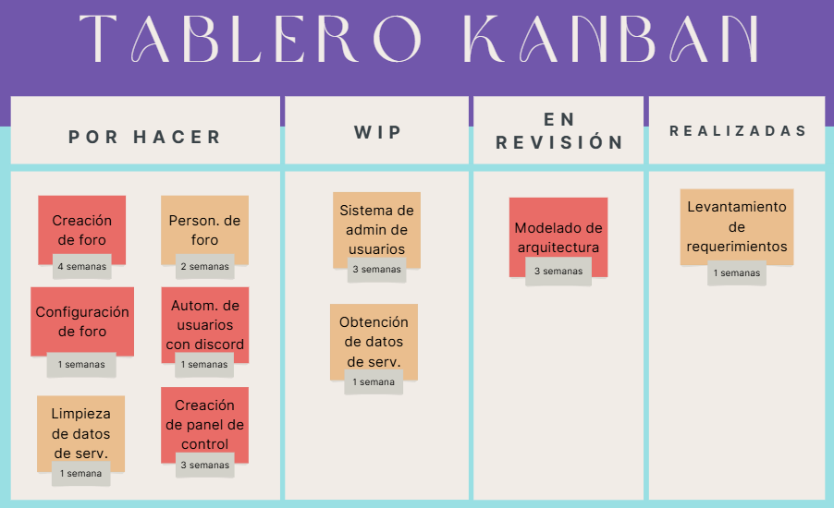
Tablero Kanban

Slide 6

Conclusión
El Proyecto APT responde a una problemática real: la dificultad de administrar comunidades distribuidas.
Nuestra solución propone una plataforma que optimiza la gestión, reduce errores, centraliza información y fortalece la comunicación entre servidores.
Además, este proyecto nos permite aplicar las competencias de nuestro perfil de egreso: análisis de sistemas, desarrollo de software, trabajo colaborativo y gestión de proyectos tecnológicos.
Con ello, demostramos nuestra capacidad para diseñar e implementar soluciones innovadoras y escalables en entornos reales.

